Slide 1
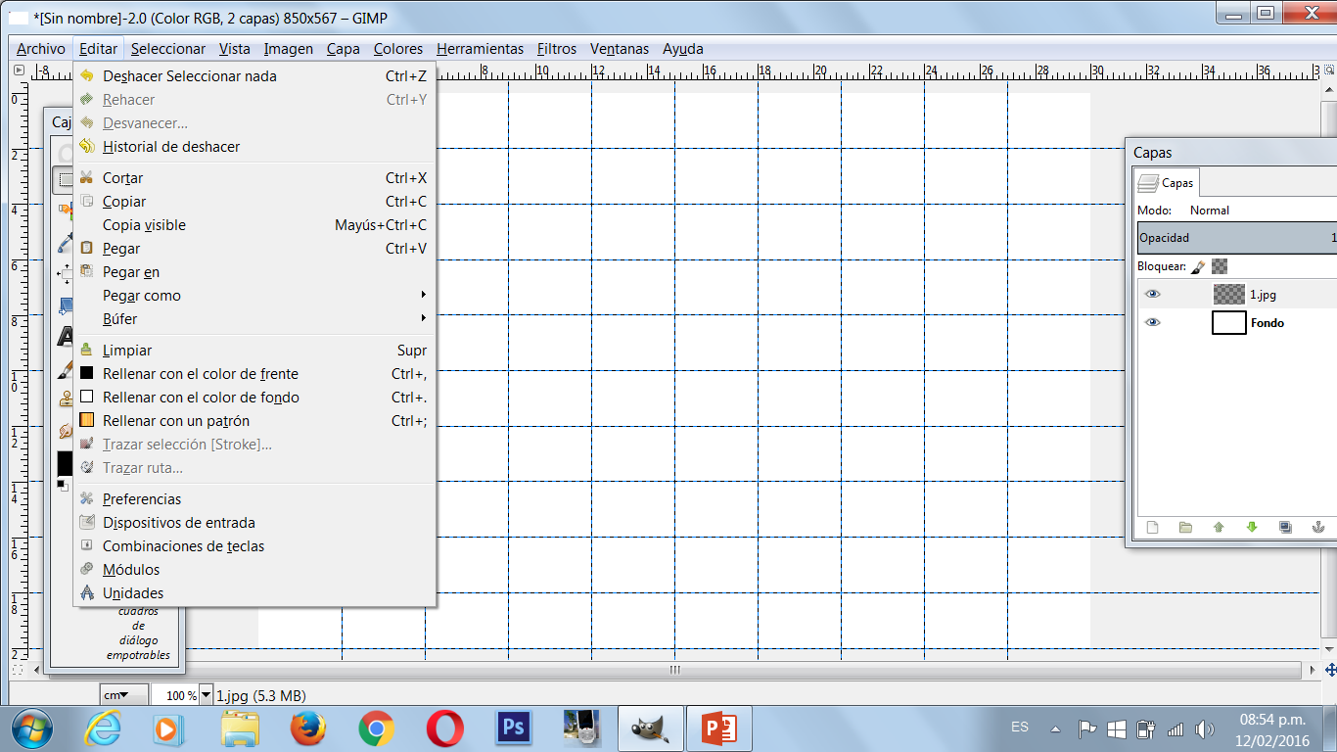
Editar copiar
Editar pegar

Slide 2
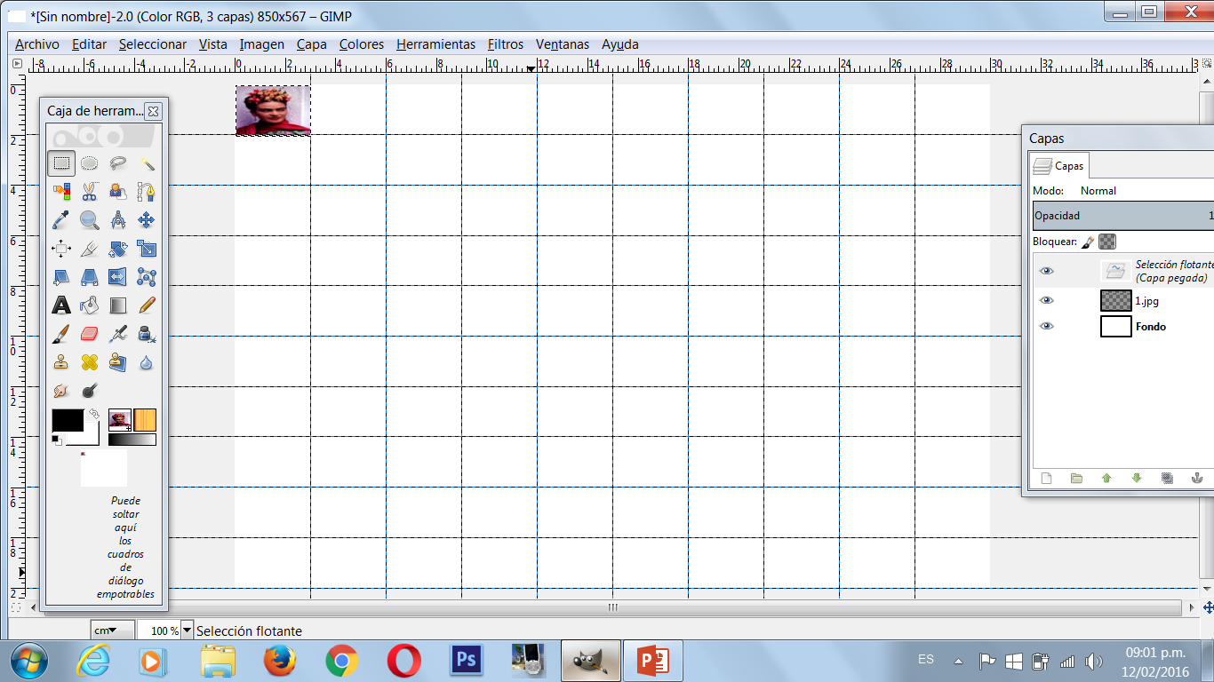
Te aparecerá una selección flotante

Slide 3
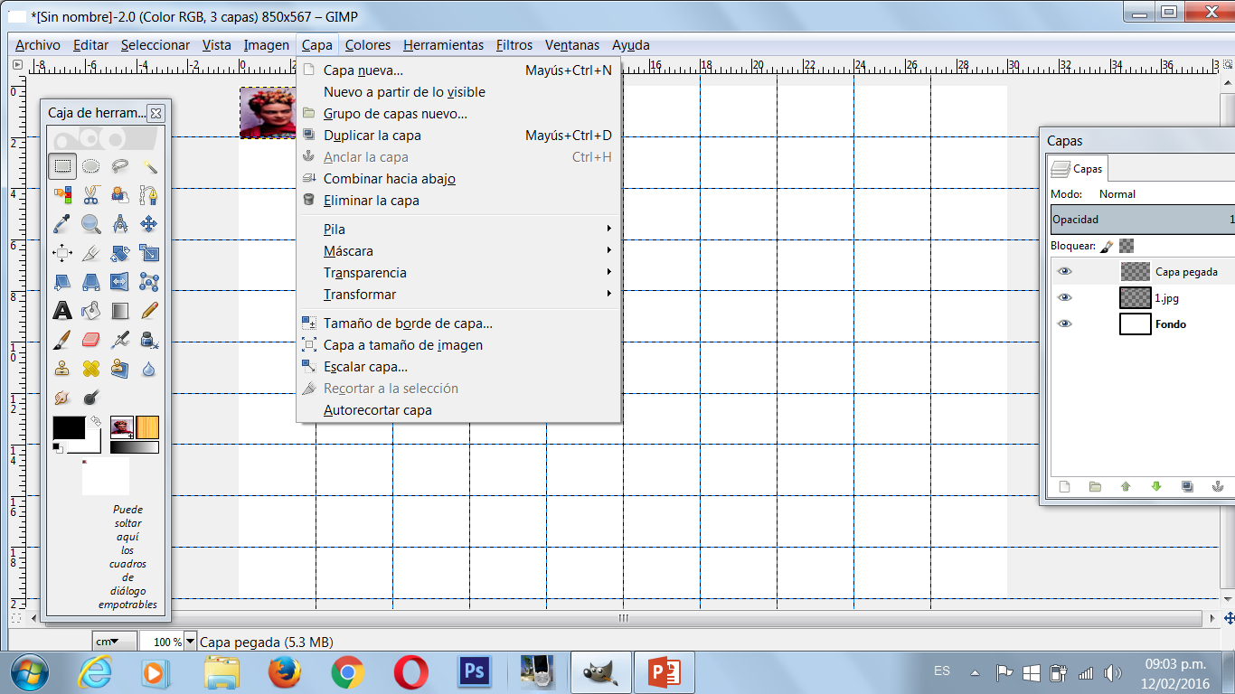
Capa
Capa nueva

Slide 4
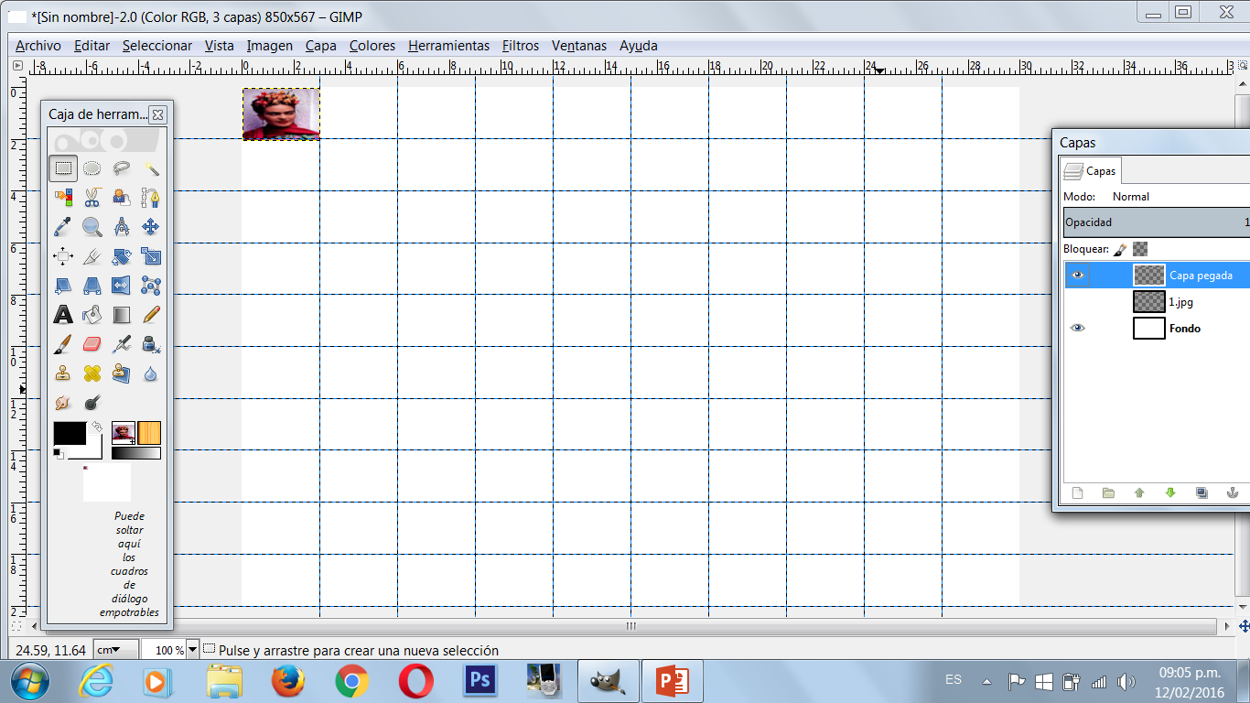
Quita el ojo y clic
A botón derecho
Eliminar capa

Slide 5
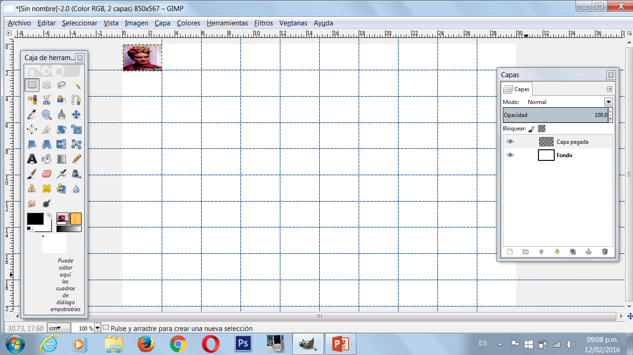
Te tiene que quedar la capa pegada

Slide 6
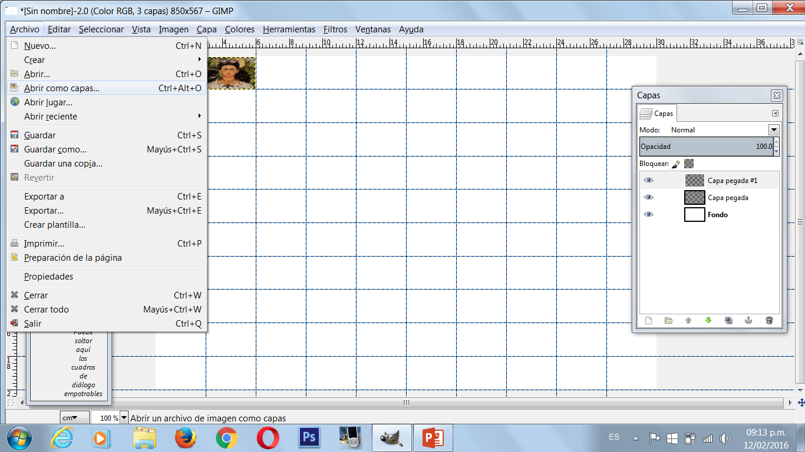
Archivo abrir como capas

Slide 7
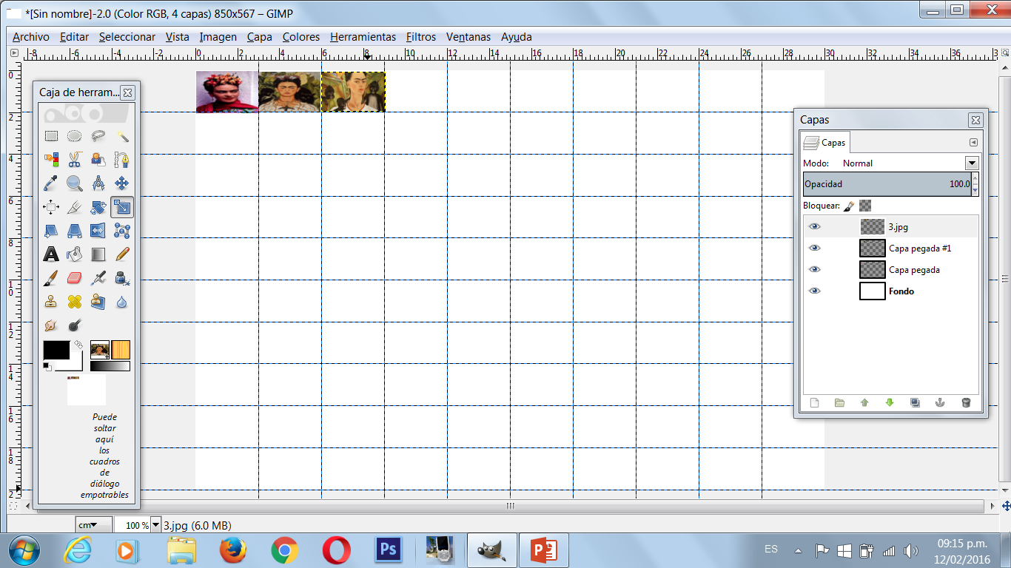
Escalas imagen

Slide 8
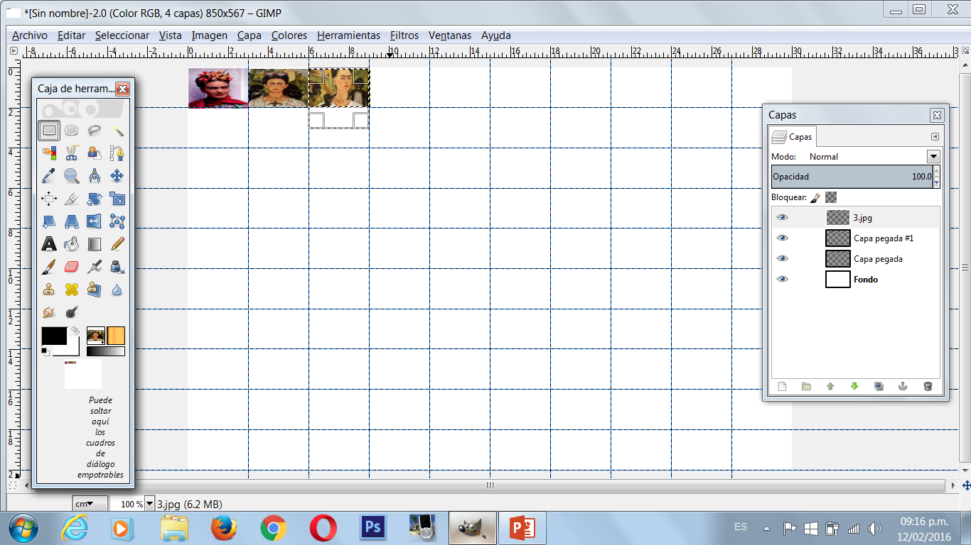
Seleccionas imagen
Con la herramienta de selección rectangular.

Slide 9
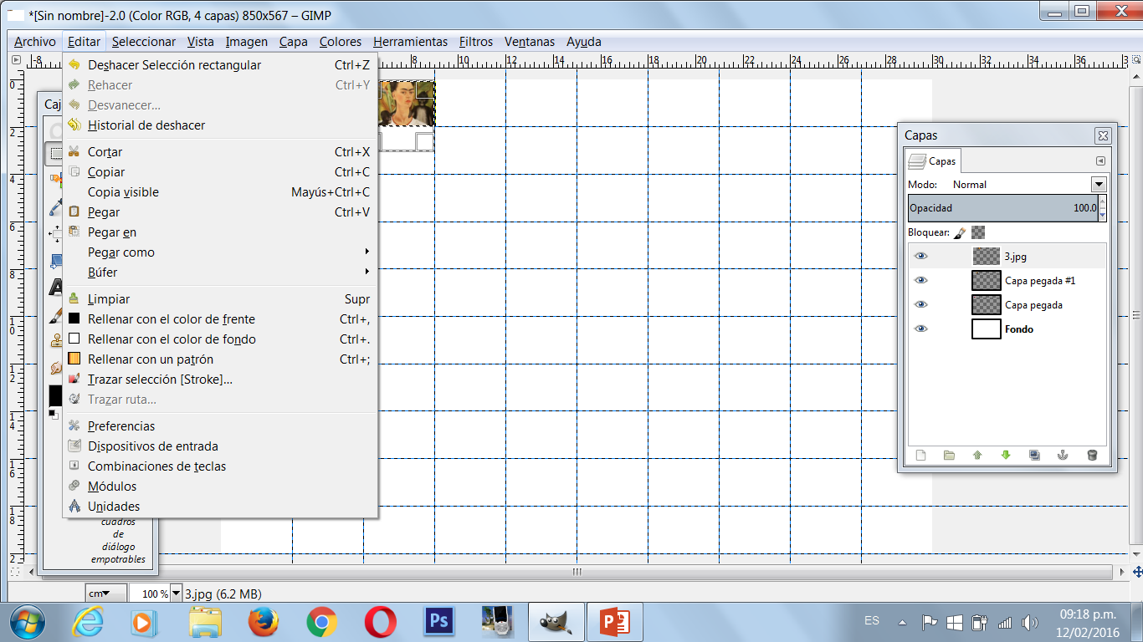
Editar copiar
Editar pegar

Slide 10

Selección flotante

Slide 11
Capa
Capa nueva

Slide 12
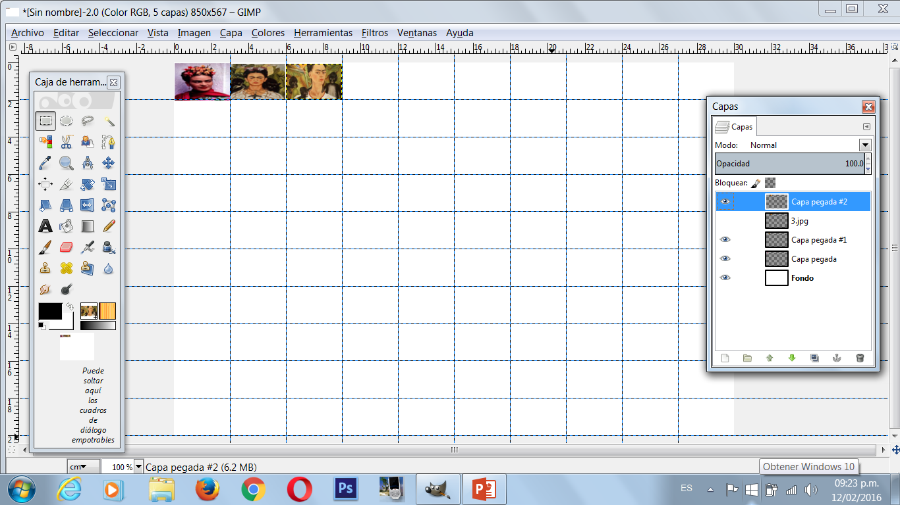
Quitas ojo
Clic derecho eliminas capa

Slide 13
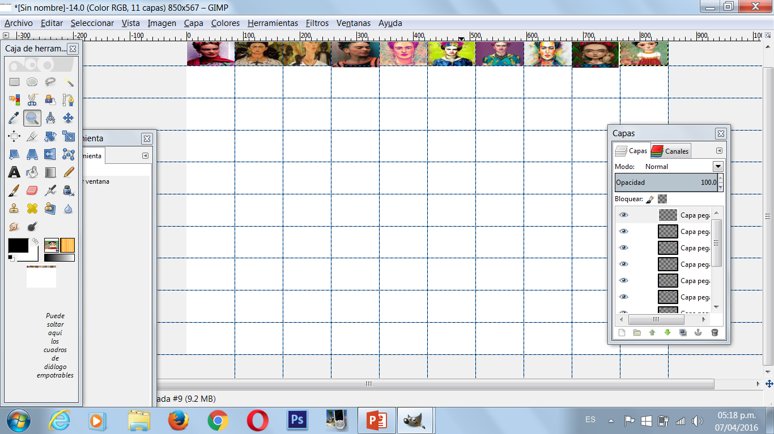
Llenas todos los
cuadros de la primera fila

Slide 14
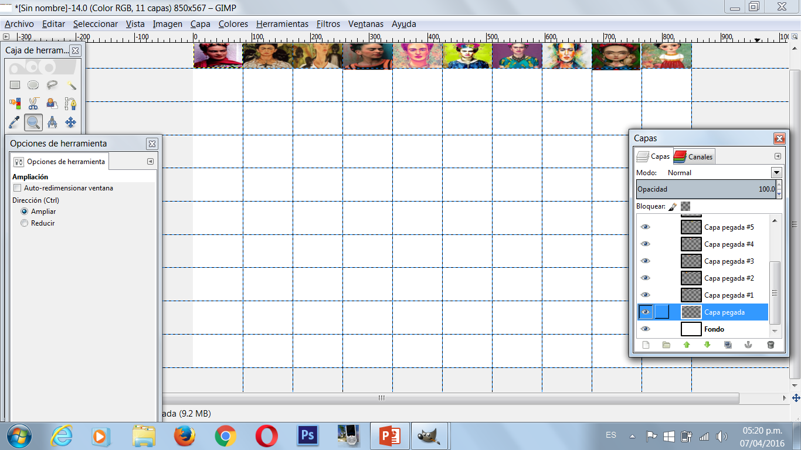
Seleccionas la primera capa que tiene imagen
Y copias

Slide 15
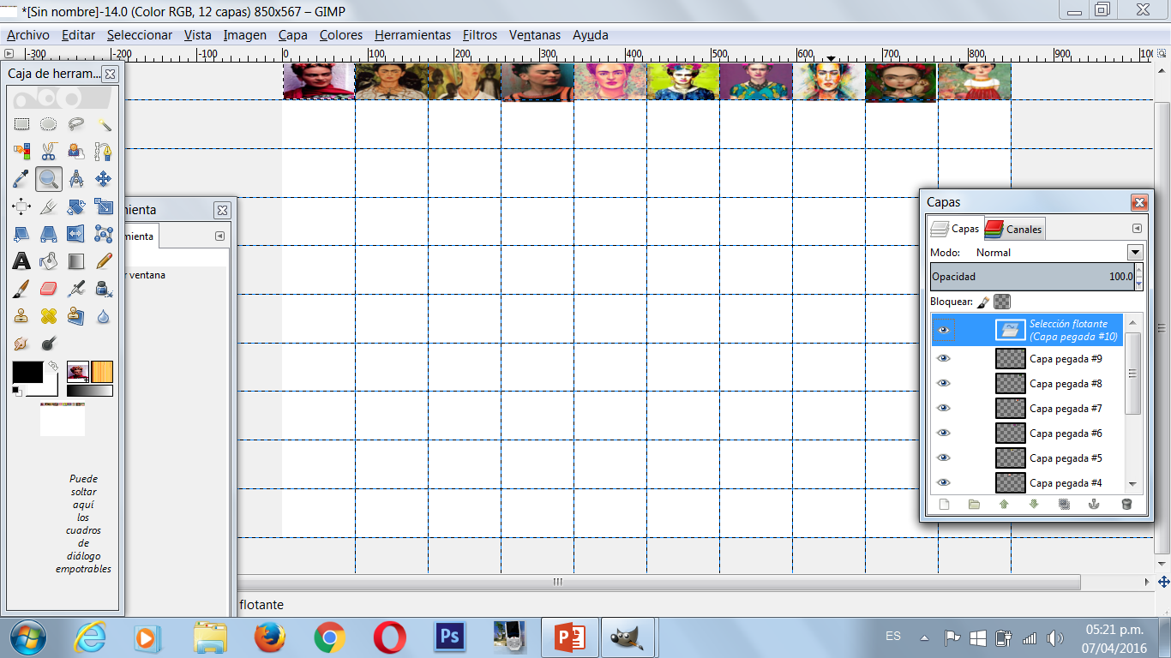
Pegas te aparecerá como una selección flotante

Slide 16
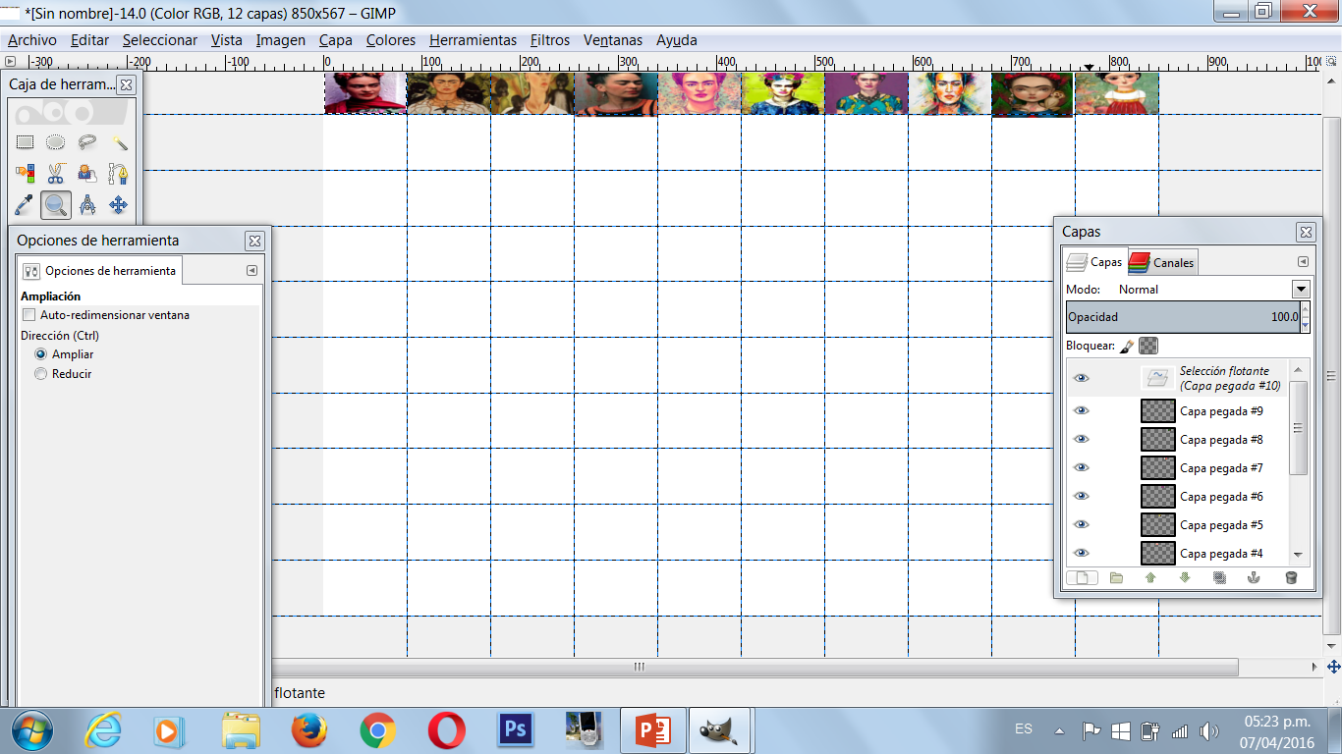
Lo conviertes en capa solo tienes que dar clic
en la hojita en blanco y este paso lo repites
hasta que tengas 10 imágenes iguales

Slide 17
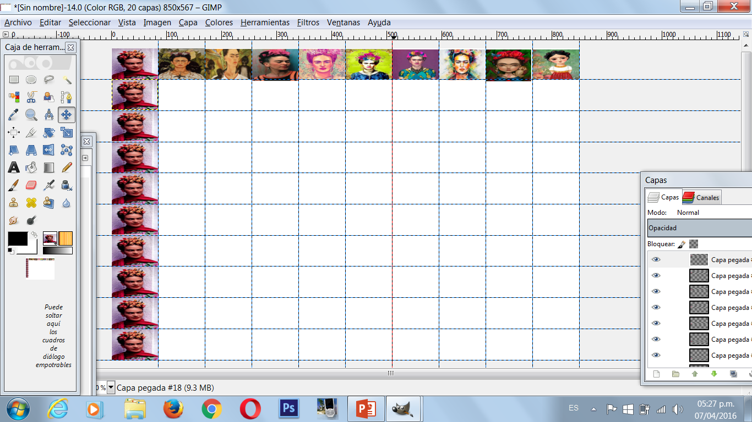
Mueve las imágenes al lugar que quieras

